Slide 1
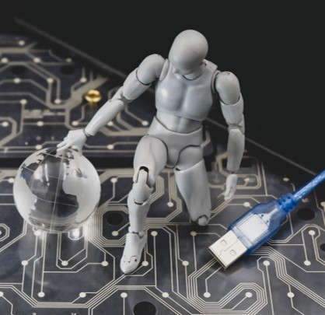
Digitaal Burgerschap
Les 8
LOTUS CO
Digitale balans
Hoe blijf je menselijk in een digitale wereld?
Notes:
Dit is les 8 van de lessenserie Digitaal Burgerschap.
Bestudeer iedere slide en controleer of de lesstof passend is voor jouw les. De meeste slides bevatten instructies of extra informatie, te vinden in de notities. Wanneer je de PowerPoint presenteert, is het mogelijk om de notities te lezen per slide. Presenteer als diavoorstelling, klik met rechtermuisknop op de presentatie en klik op ‘weergave voor presentator’. Je ziet dan de slides + notities op je eigen scherm.
Deze les valt onder de Creative Commons regelgeving. De les mag worden gedeeld en aangepast voor non-commerciële doeleinden (zie laatste slide).

Slide 2
Digitaal Burgerschap
Terugblik
Schermtijd
Digitale balans
Portfolio-opdracht
Vooruitblik

Slide 3
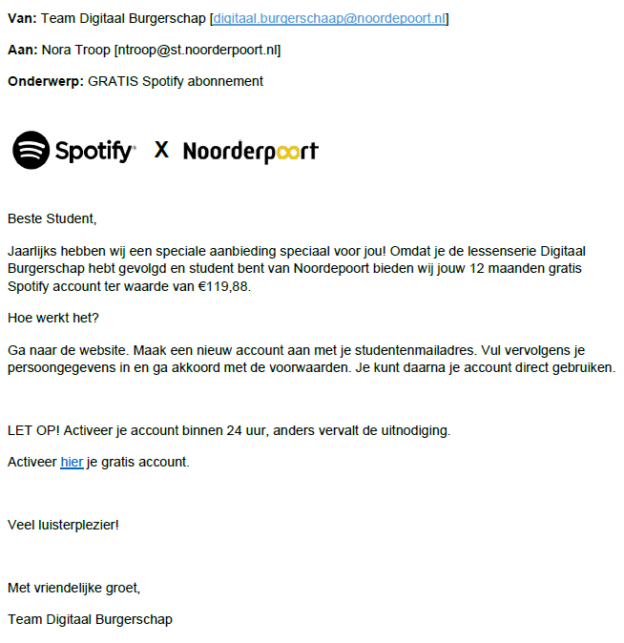
Digitaal Burgerschap
Portfolio- opdracht 10
Waaraan zie je dat dit een phishingmail is?
Notes:
De terugblik betreft hier de laatst gemaakte portfolio-opdracht. Je kunt kijken of de studenten ook daadwerkelijk alle kenmerken van phishing hebben gevonden. Op de volgende slide staan de antwoorden.

Slide 4
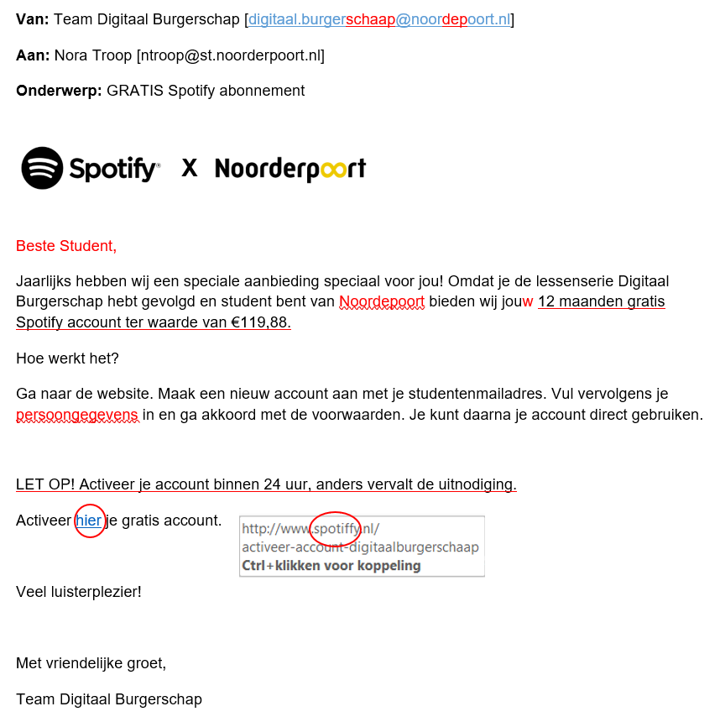
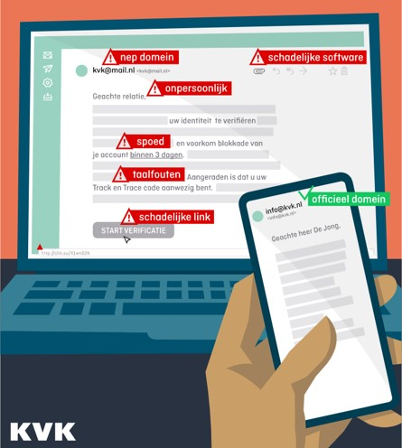
Digitaal Burgerschap
Notes:
Bekijk samen met de studenten de phishingmail.

Slide 5
Digitaal Burgerschap
Lesdoelen
Aan het einde van de les Weet jij:
hoe apps je aandacht trekken;
waarom apps je aandacht willen behouden;
hoeveel schermtijd goed voor je is;
hoe tevreden je bent met jouw persoonlijke digitale balans.
Notes:
Maak de studenten bewust van de lesdoelen.

Slide 6
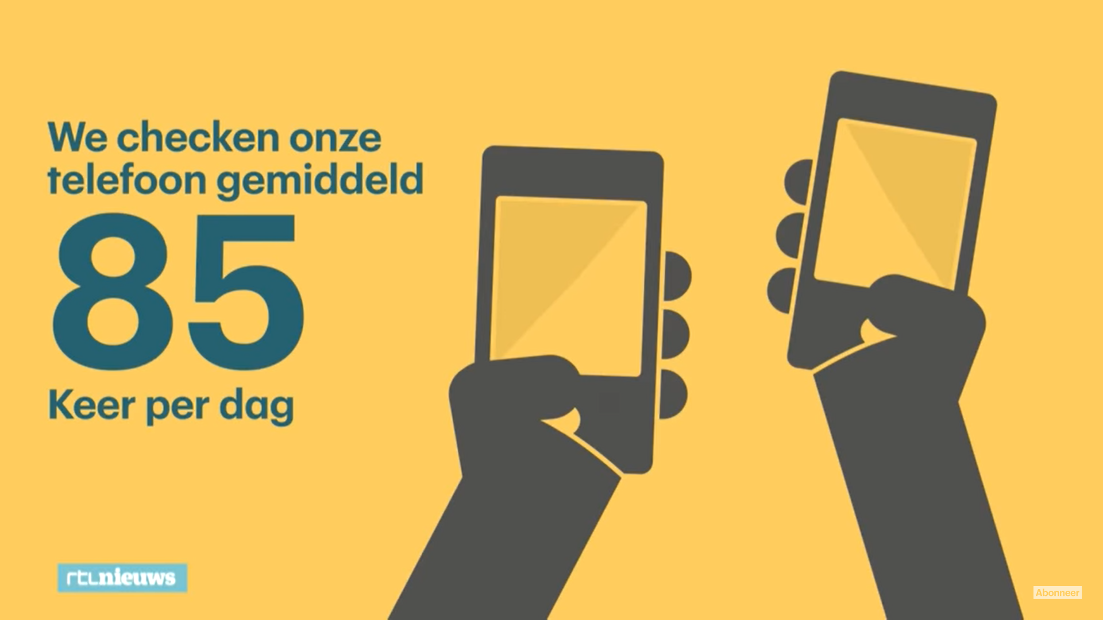
Digitaal Burgerschap
Video: Hoe maken apps ons verslaafd?
Klik op de afbeelding voor weergave video.
Notes:
Video van de NOS over apps en hoe deze ons verslaafd maken.
Ga de discussie aan met de klas.

Slide 7
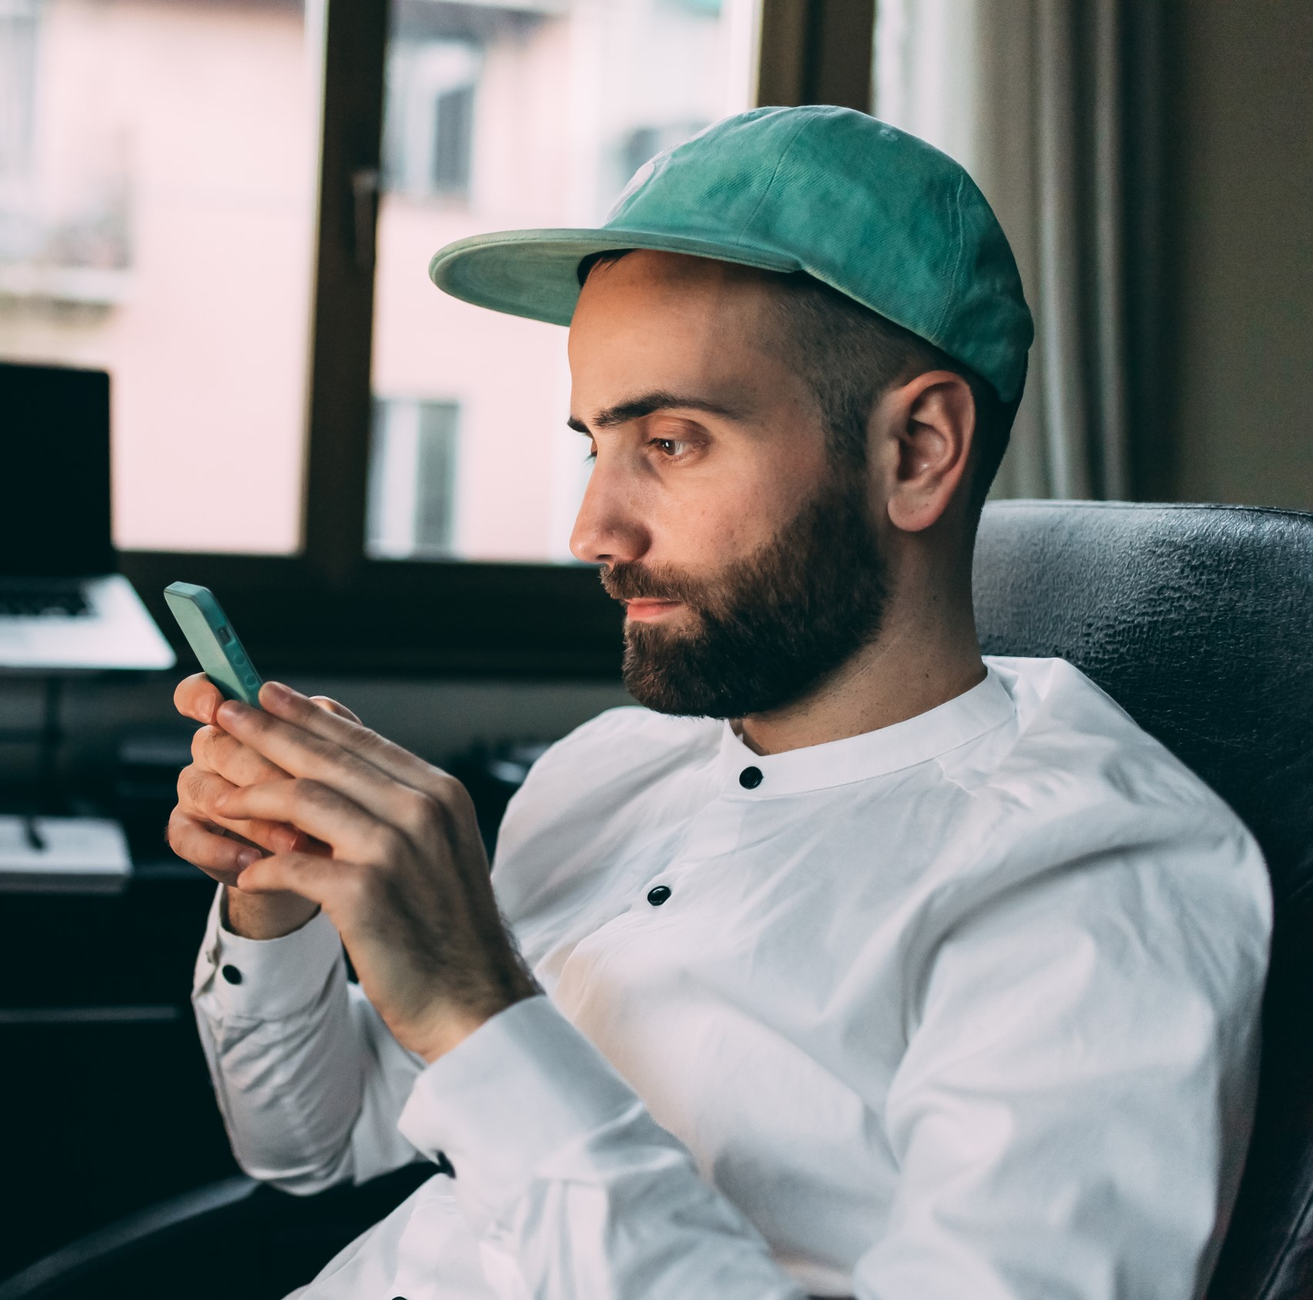
Digitaal Burgerschap
Voordat we beginnen…
Hoeveel uur per dag zit jij op je telefoon, denk je?
Notes:
Studenten pakken de telefoon. Ga naar instellingen-schermtijd. Hier vind je een overzicht van je apparaat gebruik voor vandaag of voor de afgelopen week.
De richtlijn is om maximaal 3 uur per dag op je telefoonscherm te kijken en maximaal 6 uur per dag naar een computerscherm.

Slide 8
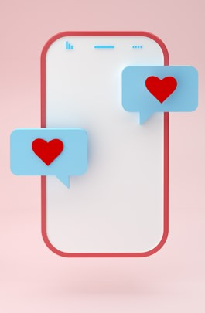
Digitaal Burgerschap
Schermtijd
Bij elk berichtje krijgen je hersenen een prikkel waarbij dopamine vrijkomt.
Dopamine is een gelukshormoon.
Notes:
Al die prikkels zorgen voor verhoogde hersenactiviteit. Meerdere gebieden in ons brein worden actiever bij het waarnemen van prikkels, zoals een WhatsApp-pingel. Bij prettige prikkels is vooral in de nucleus accumbens verschil te zien: het hart van ons biologische beloningssysteem.
De wetenschap vermoedt dat dat ook gebeurt bij de melding van een appje: niet de inhoud, maar de gedachte eraan activeert je beloningssysteem. En dat laat je grijpen naar je telefoon.
Je brein went aan die ‘shotjes’ dopamine en reageert er amper nog op. De reactie op een prikkel blijft, maar voor een voldaan gevoel is meer nodig. Omdat we onze telefoon daardoor maar blijven checken, creëren we onbewust dwangmatig gedrag. Al die keren dat je gedachteloos naar je telefoon greep, was je onbewust op zoek naar iets ‘lekkers’ voor je brein.
Niet iedere melding is lekker. Gemiddeld reageer je bij één op de drie vijandig, geïrriteerd, nerveus of benauwd. Vaak omdat ‘ie onpersoonlijk is, bijvoorbeeld een update-melding.

Slide 9
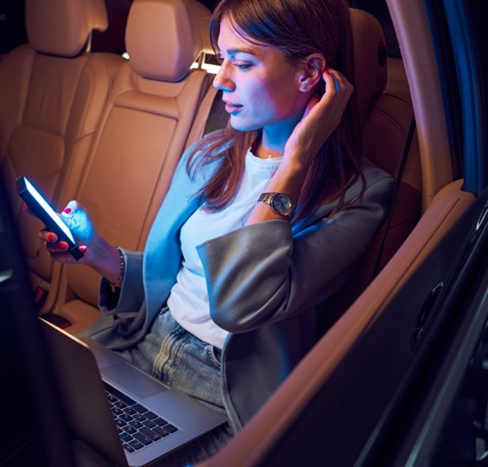
Digitaal Burgerschap
Onderzoek
De NOS heeft onderzoek gedaan naar het gebruik van smartphones onder hun Instagram-volgers.
De gebruikte stellingen gaan we bespreken.
Notes:
Op de volgende slide staan de stellingen.

Slide 10
Digitaal Burgerschap
Stellingen
Ik gebruik mijn smartphone in bed
Ik gebruik mijn smartphone wachtend op de trein
Ik gebruik mijn smartphone op de wc
Ik gebruik mijn smartphone als ik uiteten ben
Ik gebruik mijn smartphone op de fiets
Ik reken bij de kassa af met oordopjes in
Klik op de afbeelding.
Notes:
De afbeelding leidt naar een Forms die je kunt dupliceren naar je eigen account. Zo kun je zelf de antwoorden inzien. Voeg je eigen link en/of QR-code toe aan de slide zodat de studenten makkelijk toegang krijgen tot de Forms.
Bekijk samen met de studenten of de studenten dit doen of niet. Antwoorden met ‘ja’ of ‘nee’. Je kan dit ook verwerken in een mentimeter, nearpod of andere vorm van digitale ondersteuning.

Slide 11
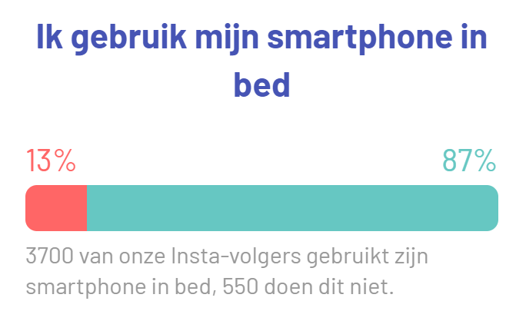
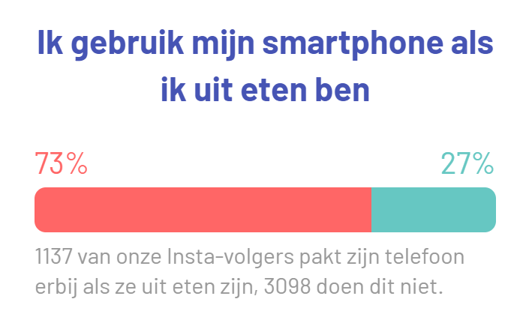
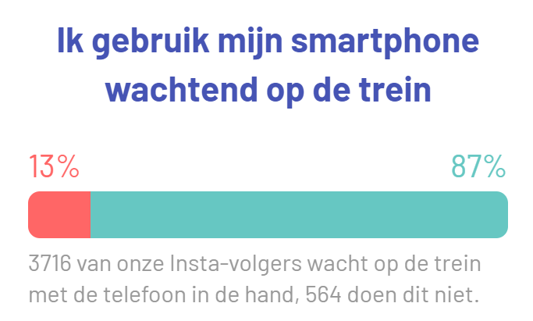
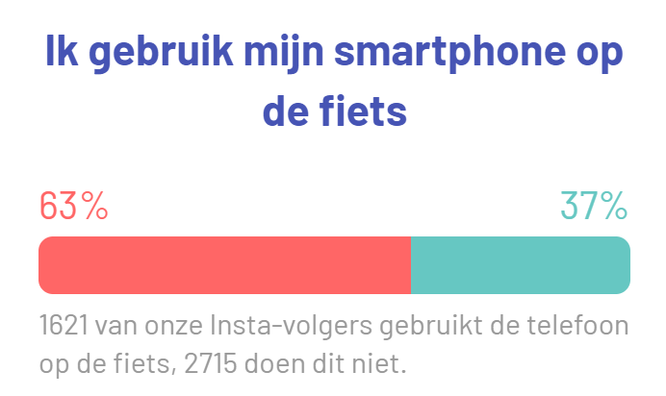
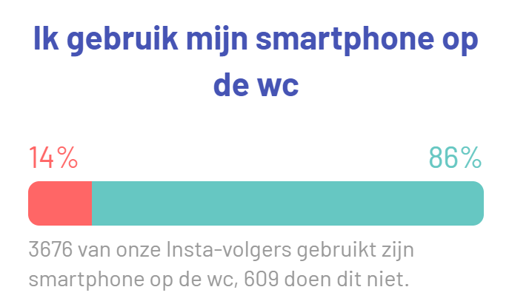
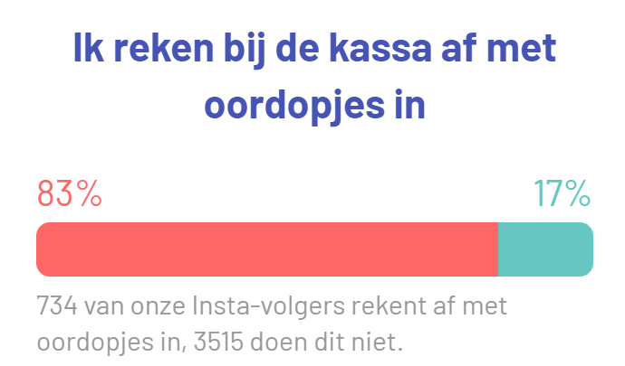
Digitaal Burgerschap
Resultaten
Notes:
We kijken er niet van op als je jezelf herkent in alle zes. We herkennen onszelf er namelijk ook in. Maar dat heeft gevolgen: op hoe je brein presteert, op je lichaam en op je relaties.
https://lab.nos.nl/projects/telefoonverslaving/index.html

Slide 12
Digitaal Burgerschap
Intelligentietest
Dit jaar maakten drie groepen intelligentietests.
Groep A liet hun telefoon in een andere ruimte.
Groep B nam hem mee en legde hem ondersteboven op hun bureau.
Groep C stopte hem in zijn zak.
Welke groep denk je dat het beste op de test scoorde?
Notes:
Antwoord is A: Juist, hoe aanweziger de telefoon, hoe slechter de score. De groep met hun telefoons in zicht, scoorde het slechtst.

Slide 13
Digitaal Burgerschap
Tip: Digitaal welzijn
Wat kun je doen om beter te kunnen focussen?
Notificaties uitzetten
Niet storen modus
Notes:
Tegenwoordig hebben veel smartphones de optie 'digitaal welzijn'. Hier kunnen timers op apps gezet worden of een avondklok ingesteld worden.
https://support.google.com/android/answer/9346420?hl=nl

Slide 14
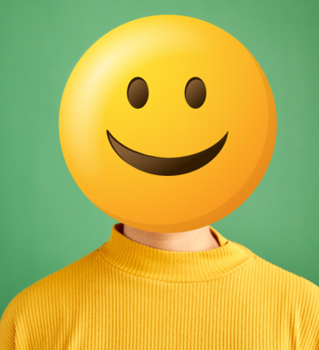
Digitaal Burgerschap
Portfolio-opdracht 10
Digitale balans
Ga naar https://digitalebalans.nl/zelftest/
Maak de test.
Voeg een screenshot van het resultaat toe aan je portfolio.
Notes:
Laat de studenten werken aan hun portfolio-opdrachten.

Slide 15
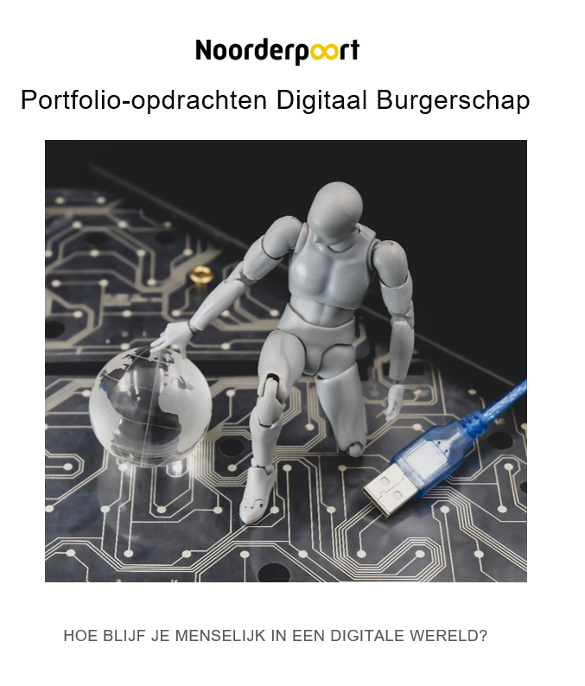
Digitaal Burgerschap
Afronding
Portfolio-opdrachten
Zijn alle opdrachten gemaakt en toegevoegd?
Controleer je portfolio met de checklist in de opdrachtenbundel.
Notes:
Ga na of iedereen de opdrachten heeft gemaakt.

Slide 16
Digitaal Burgerschap
Afronding
NU weet jij:
hoe apps je aandacht trekken
waarom apps je aandacht willen behouden
hoeveel schermtijd goed voor je is
hoe tevreden je bent je met jouw persoonlijke digitale balans.
Notes:
Kijk of de studenten de lesdoelen behaald hebben. Vraag studenten of zij weten: hoe apps je aandacht trekken, waarom apps je aandacht willen behouden & hoeveel schermtijd goed voor je is.

Slide 17
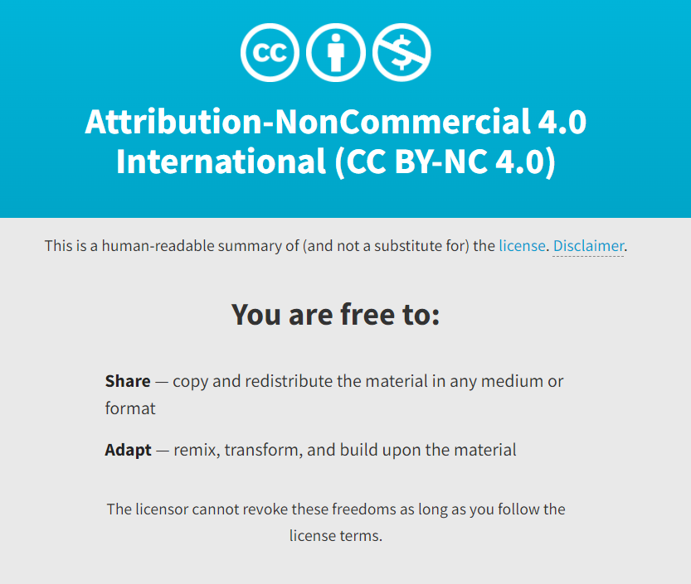
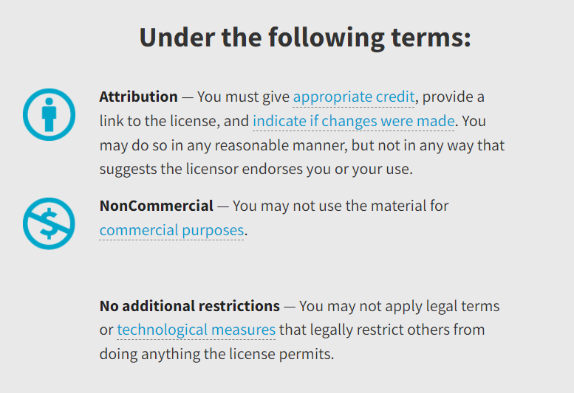
EINDE LES
Deze les valt onder de Creative Commons regelgeving. De les mag worden gedeeld en aangepast voor non-commerciële doeleinden.
https://creativecommons.org/licenses/by-nc-sa/4.0/legalcode.nl

